Slide 1
VisCoKos – Vision of Cooperation in Kosovo

Slide 2
Dita e parë -Hyrje dhe diskutime
U njoftuan nxënësit me projektin, ecurinë dhe hapat qe do të ndjekim për këtë projekt.
Do të punojmë bashkë 6 ditë.
Nxënësit u ulën në rreth të ndarë në katër fusha (arsimi ,bashëjëtesa, ekonomia ,infrastruktura dhe mjedisi), dhe copëzat e letrës u shpërndanë nëpër fushat të cilave u takojnë.Të gjitha copëzat u vendosën nga nxënësit ne fushën e duhur.

Slide 3
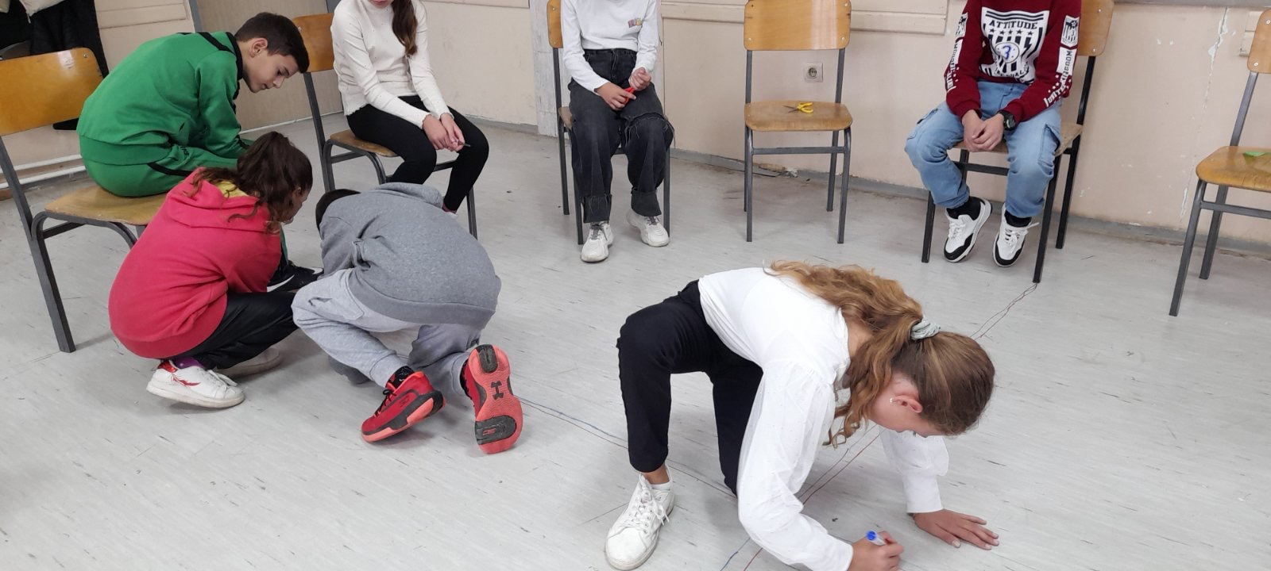
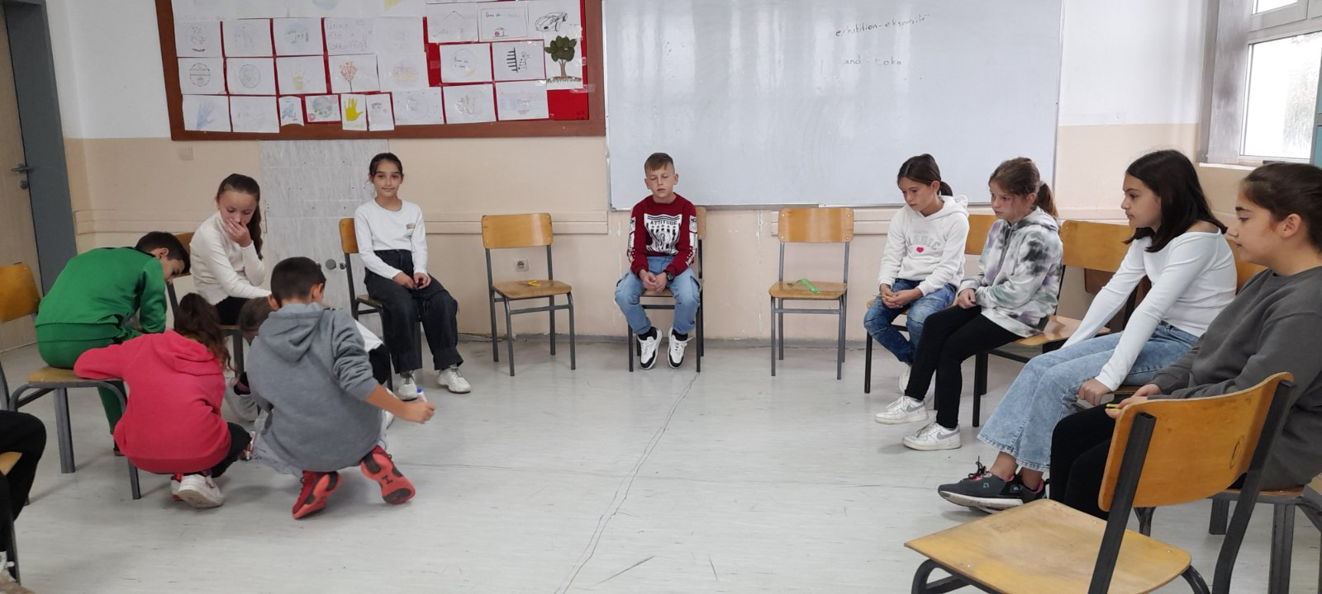
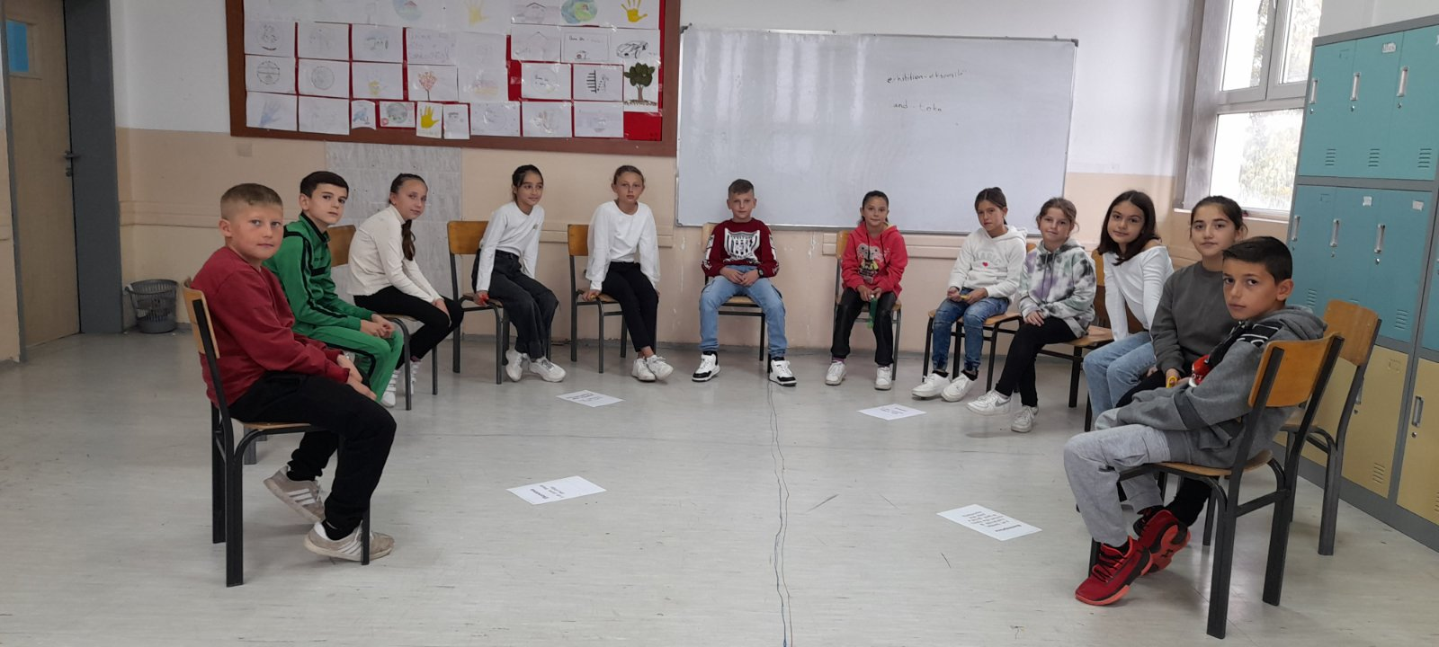

Slide 4
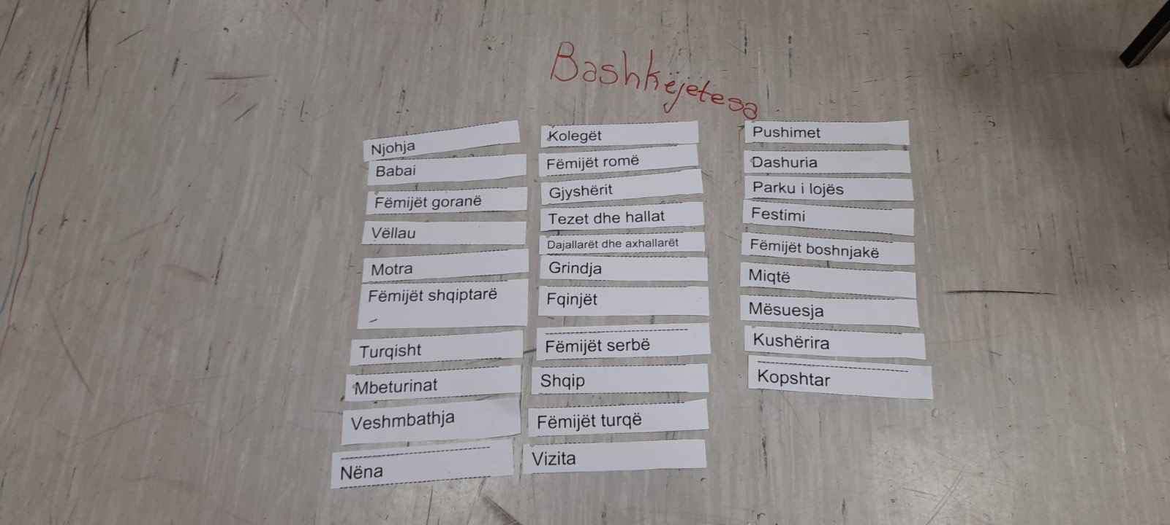
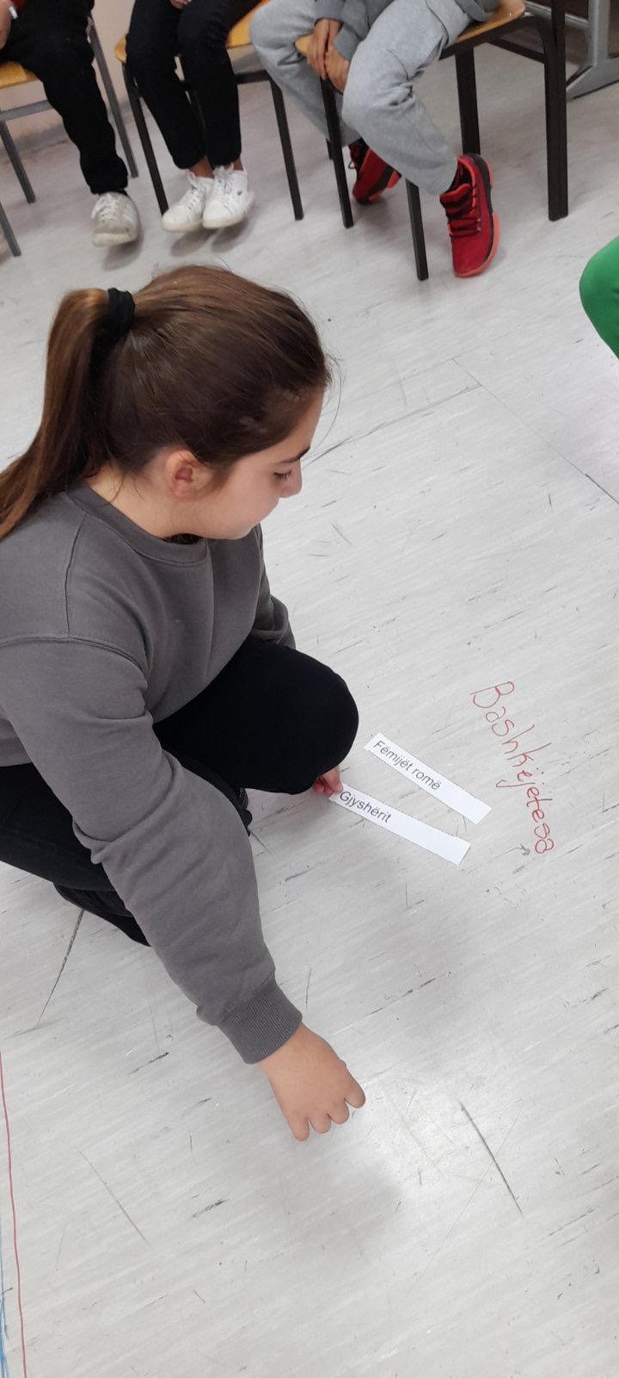
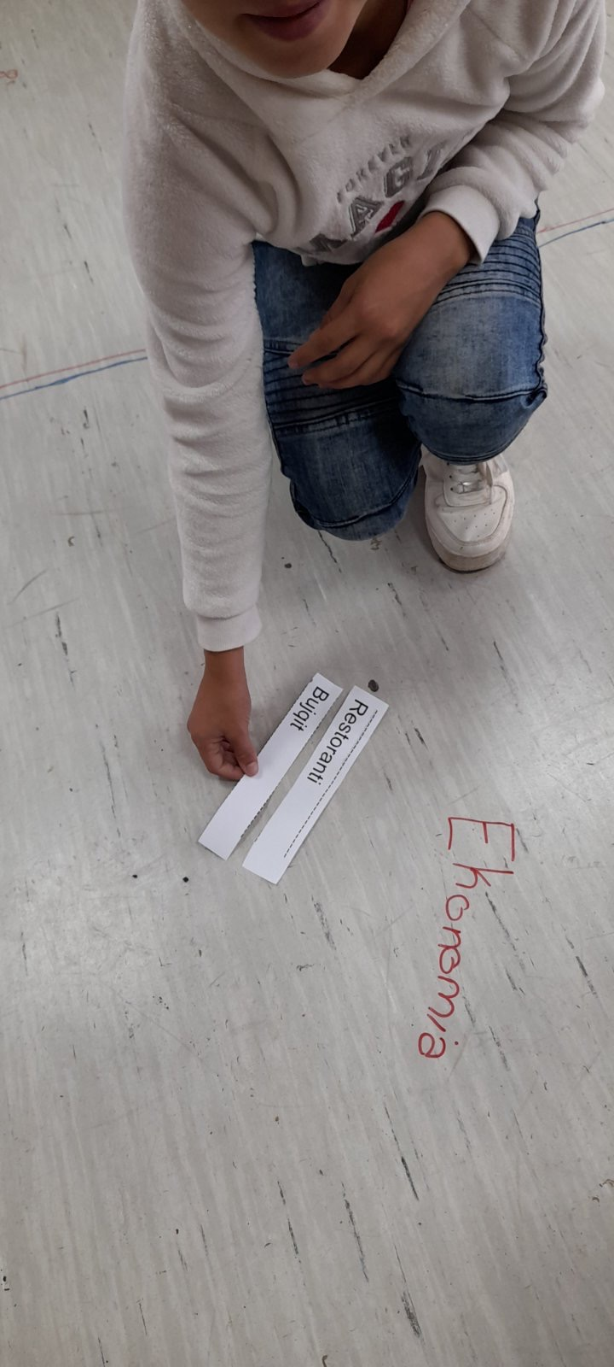
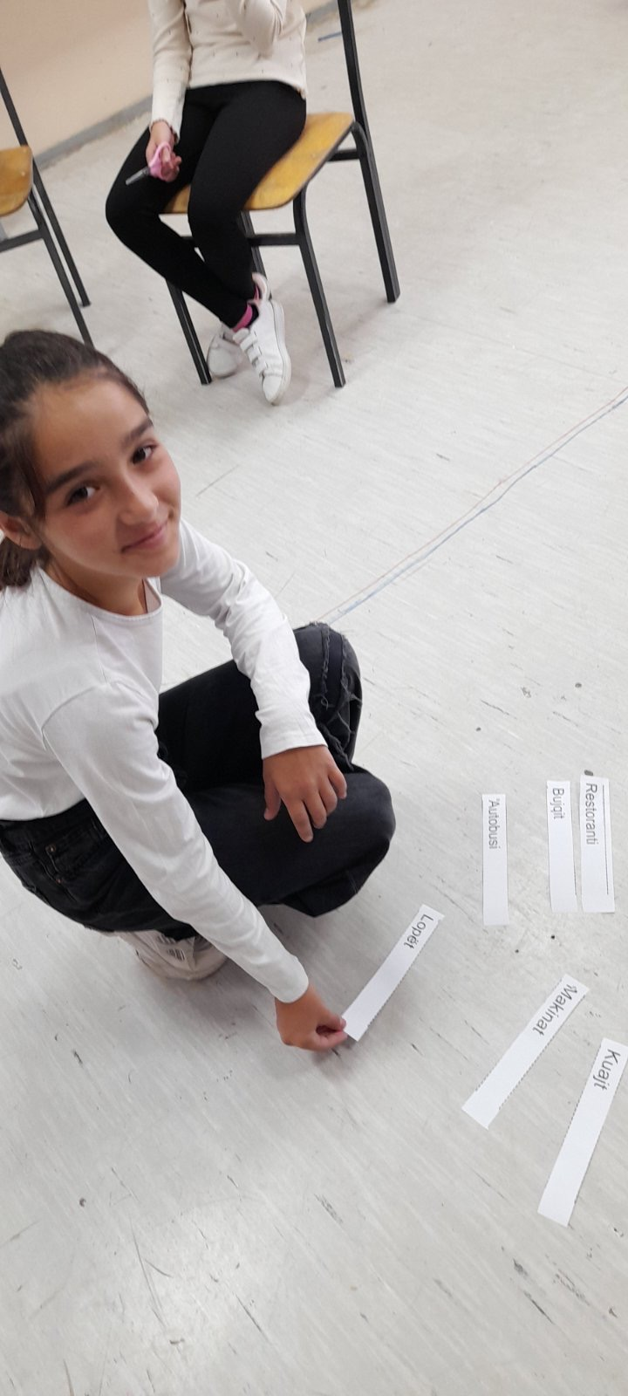
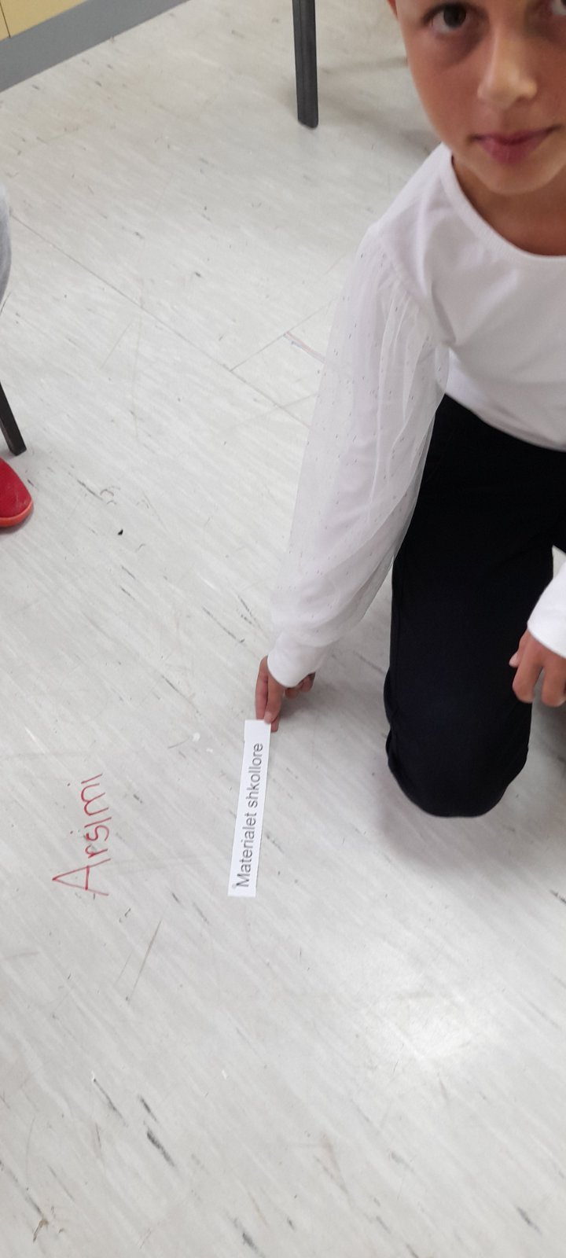
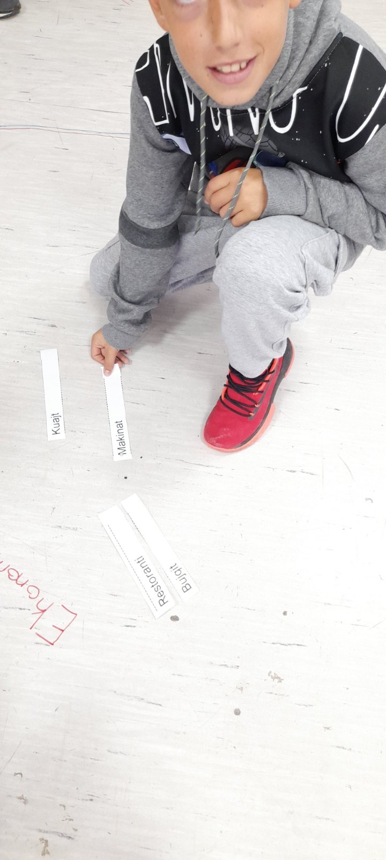
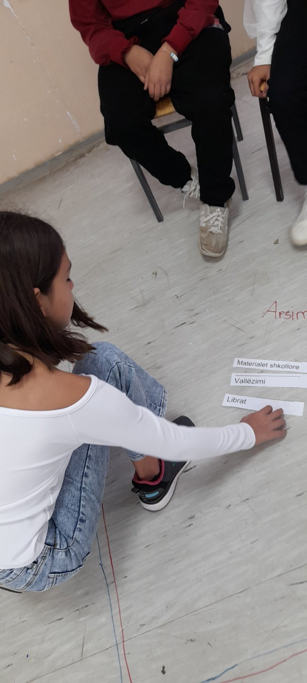

Slide 5
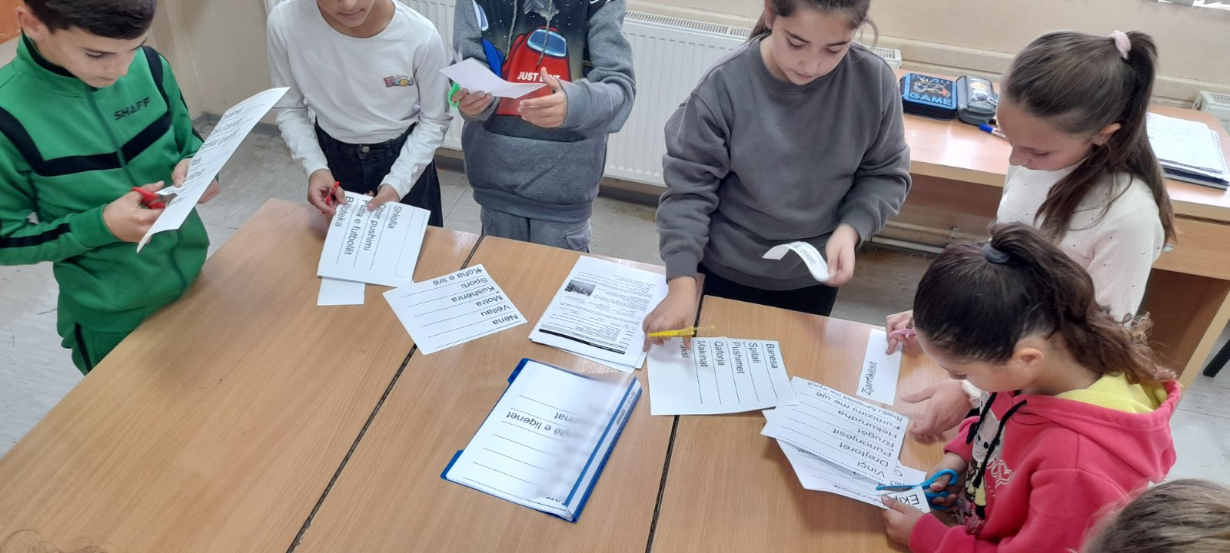
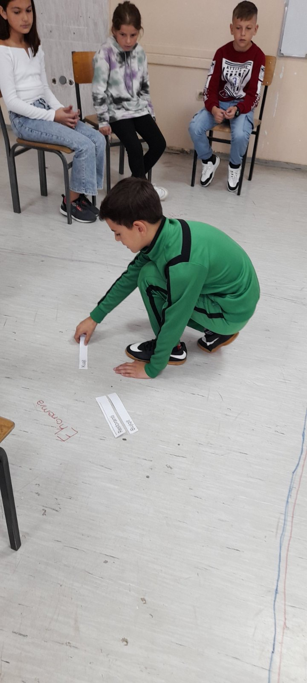
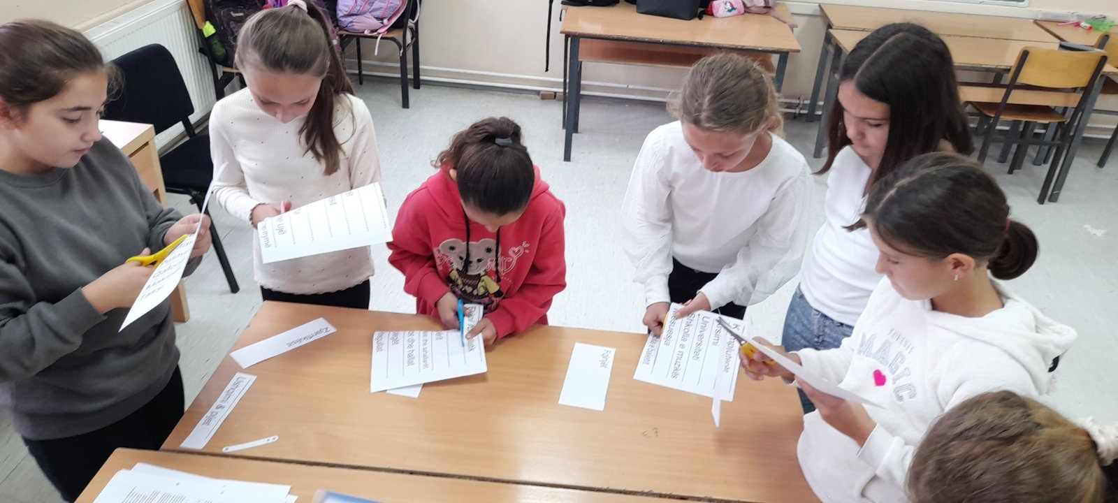
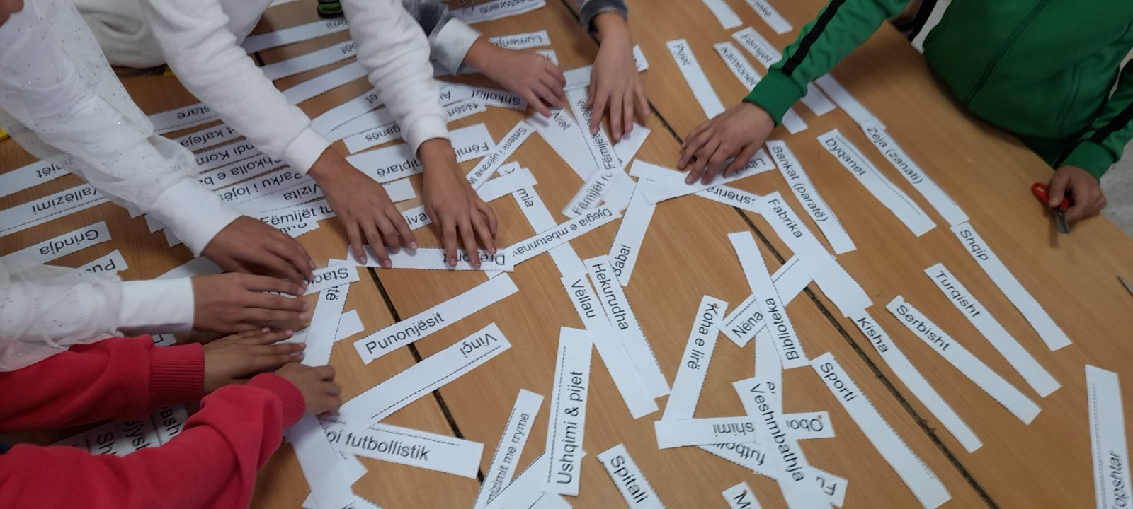

Slide 6
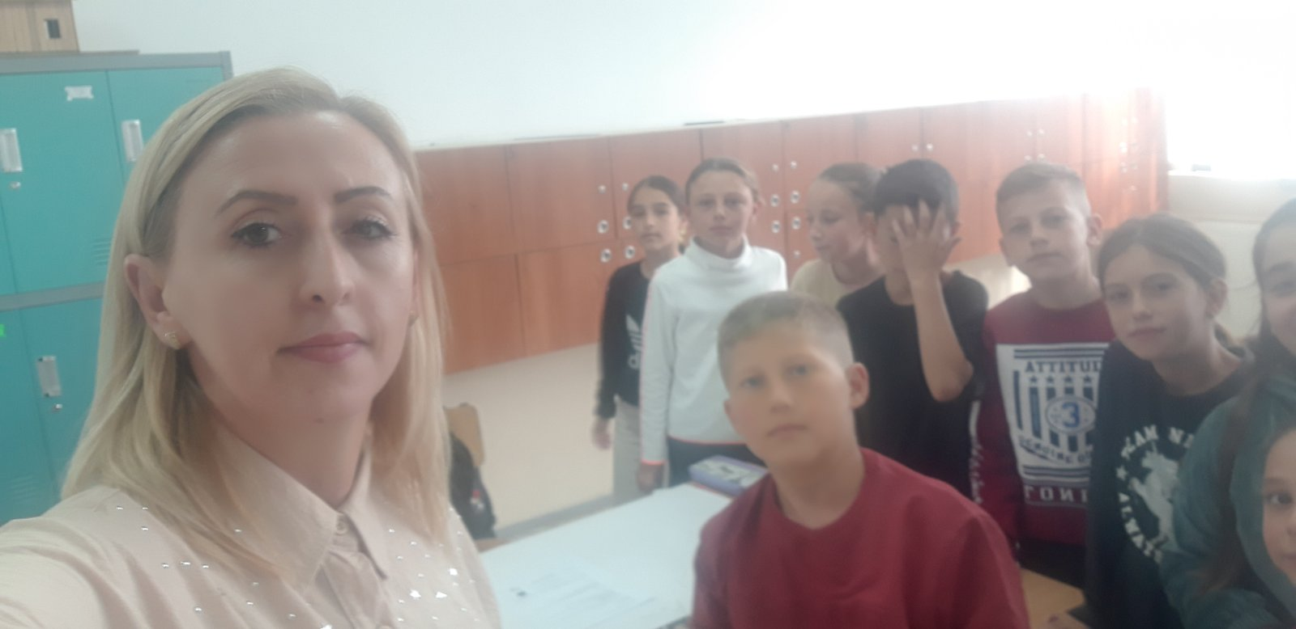
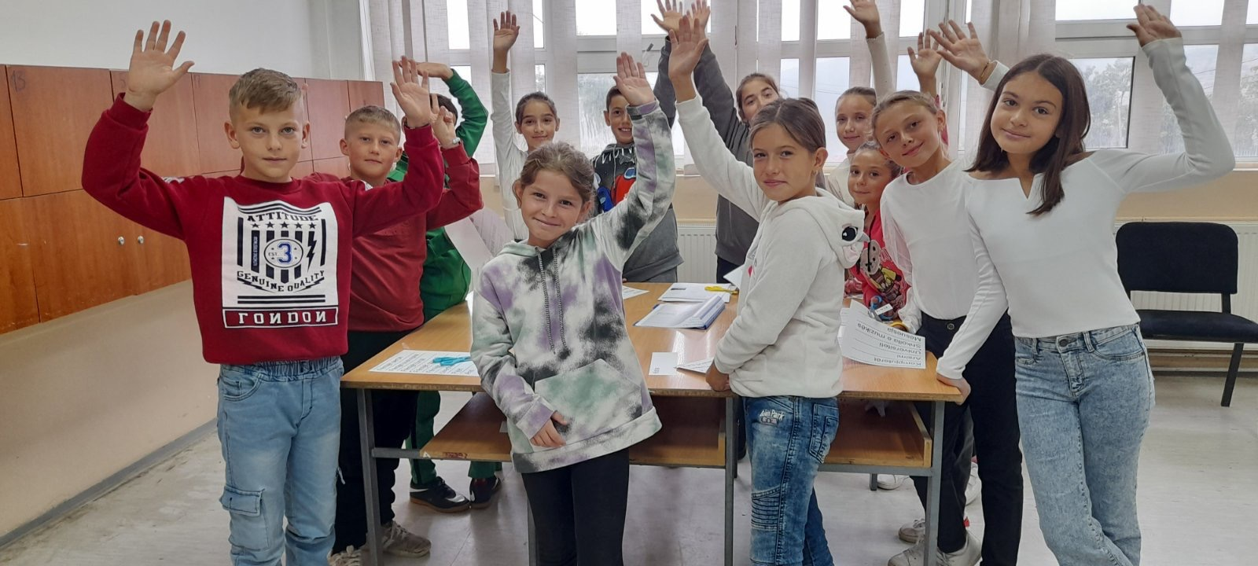
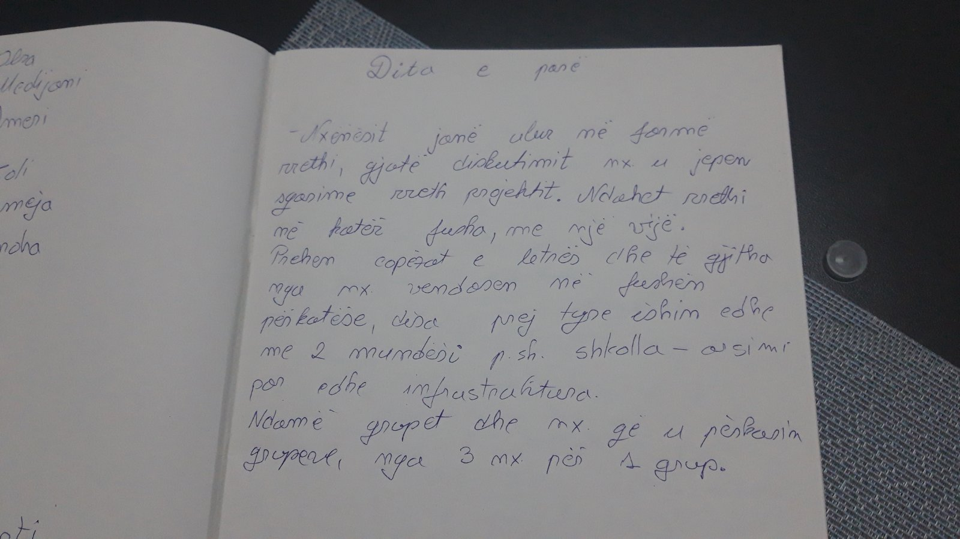

Slide 7
Dita e dytë -punë në grupe, shënime dhe prezantime
Klasa ndahet në katër grupe, zgjidhet udhëheqësi i grupit.
Copëzat e letrës vendosen në pllakatin e fushës së caktuar si dhe për secilën copëz shkruhet së paku një fjali. Diskutohet edhe për disa nga copëzat të cilat mund të shkojnë me dy fusha , si dhe çfarë mungon , cilat fusha janë më pasura me copëza , në duan mund të shtojnë ndonjë që sipas tyre është e nevojshme. Në fund të orës u prezantua puna e tyre, parashtrohen pyetje dhe duartrokiten për punën e bërë.

Slide 8
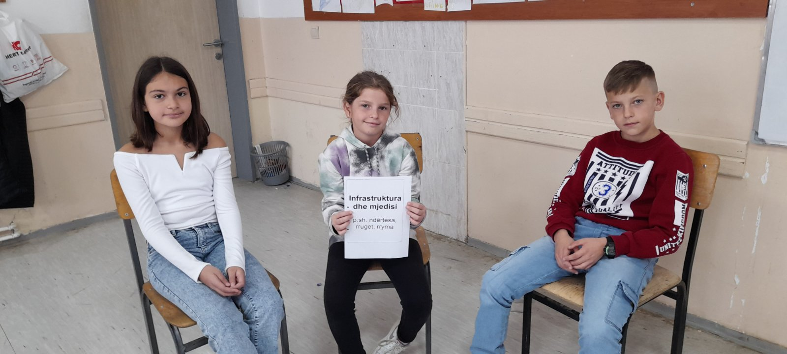
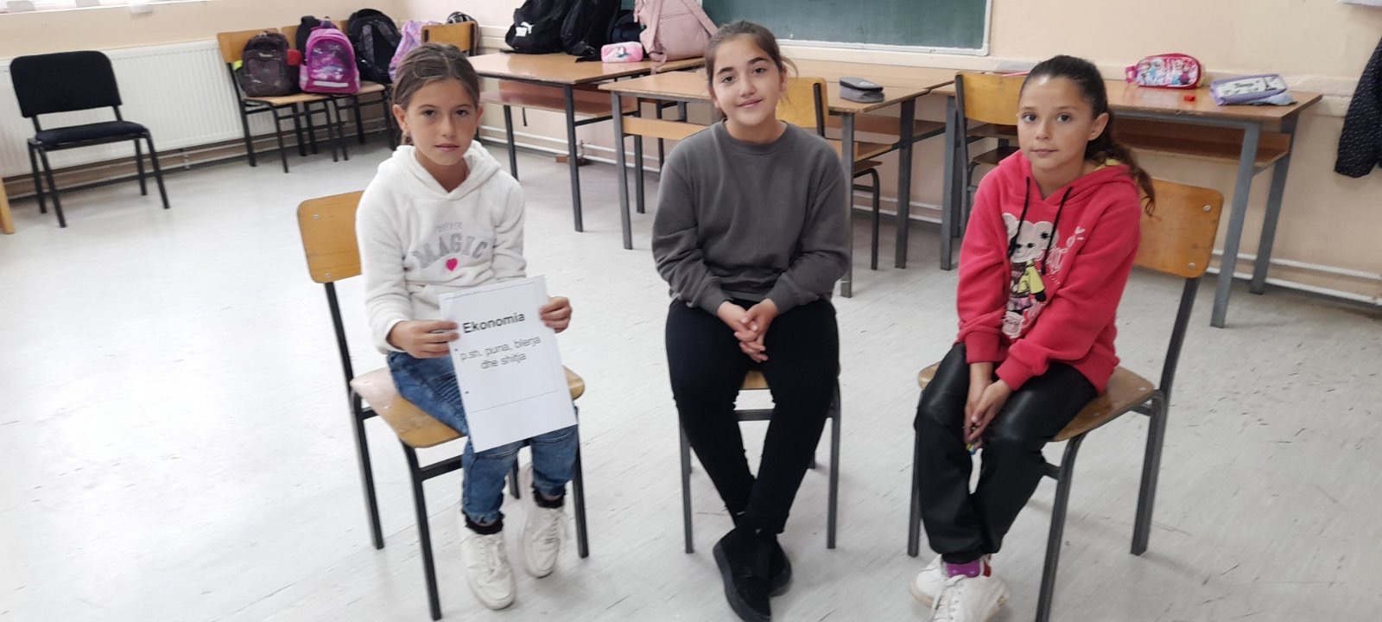
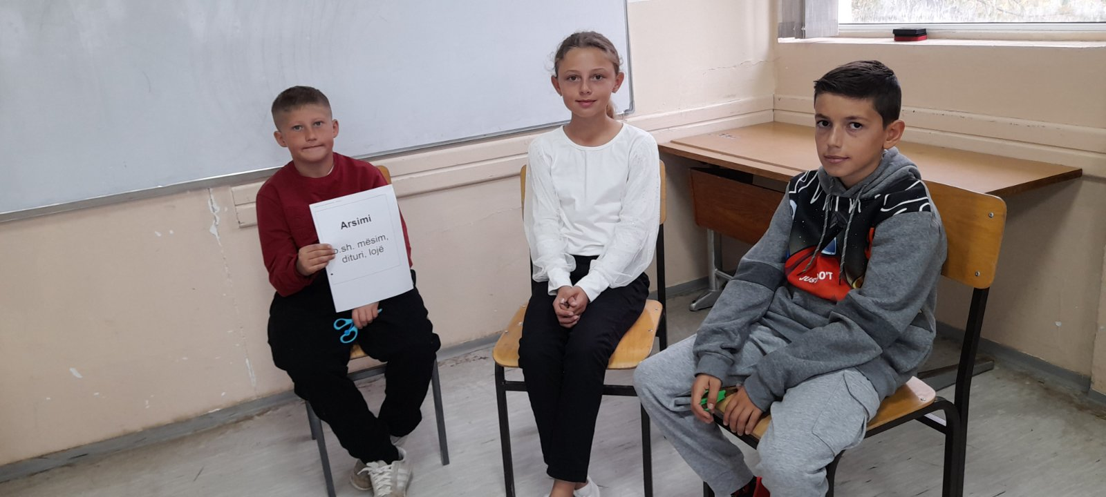

Slide 9
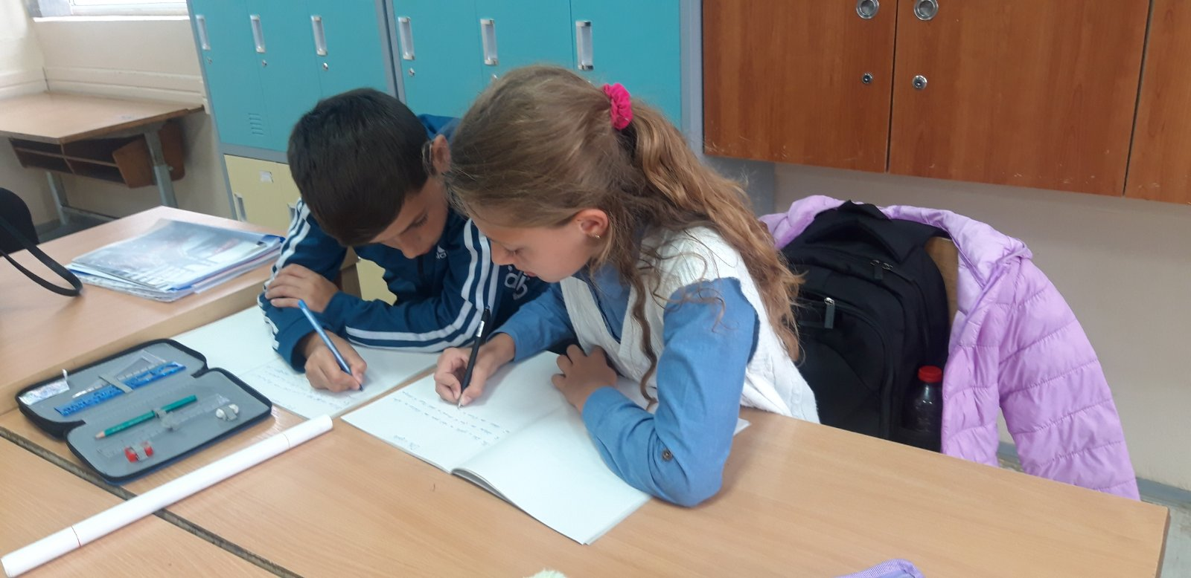
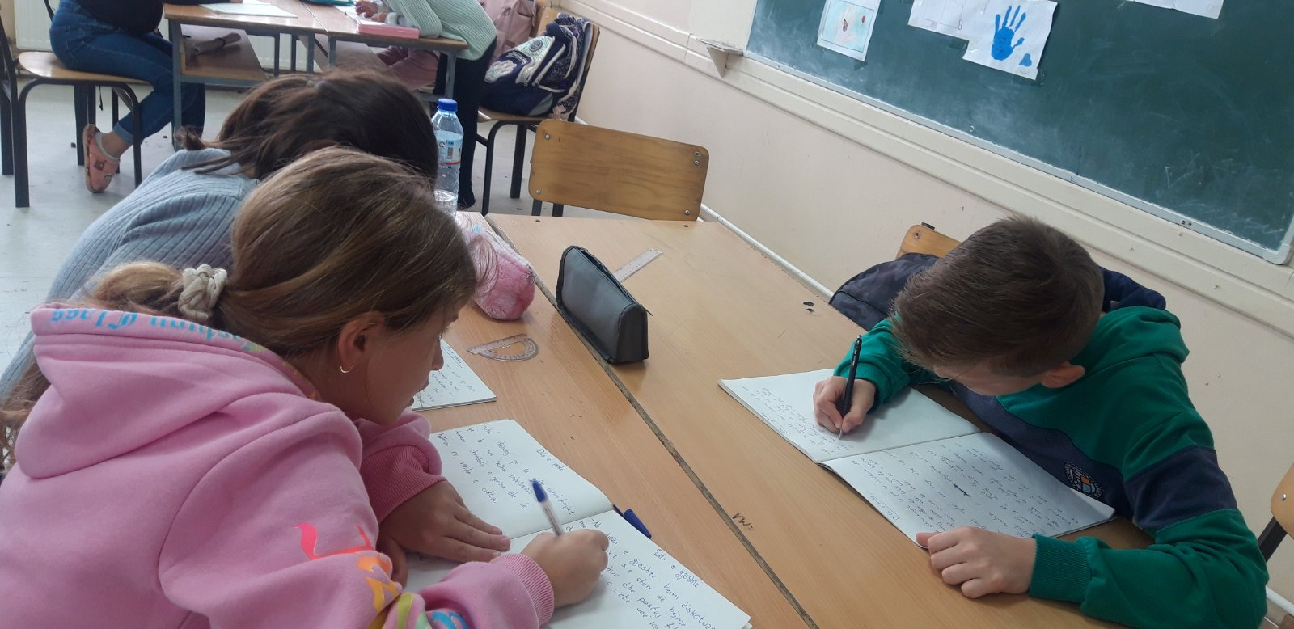
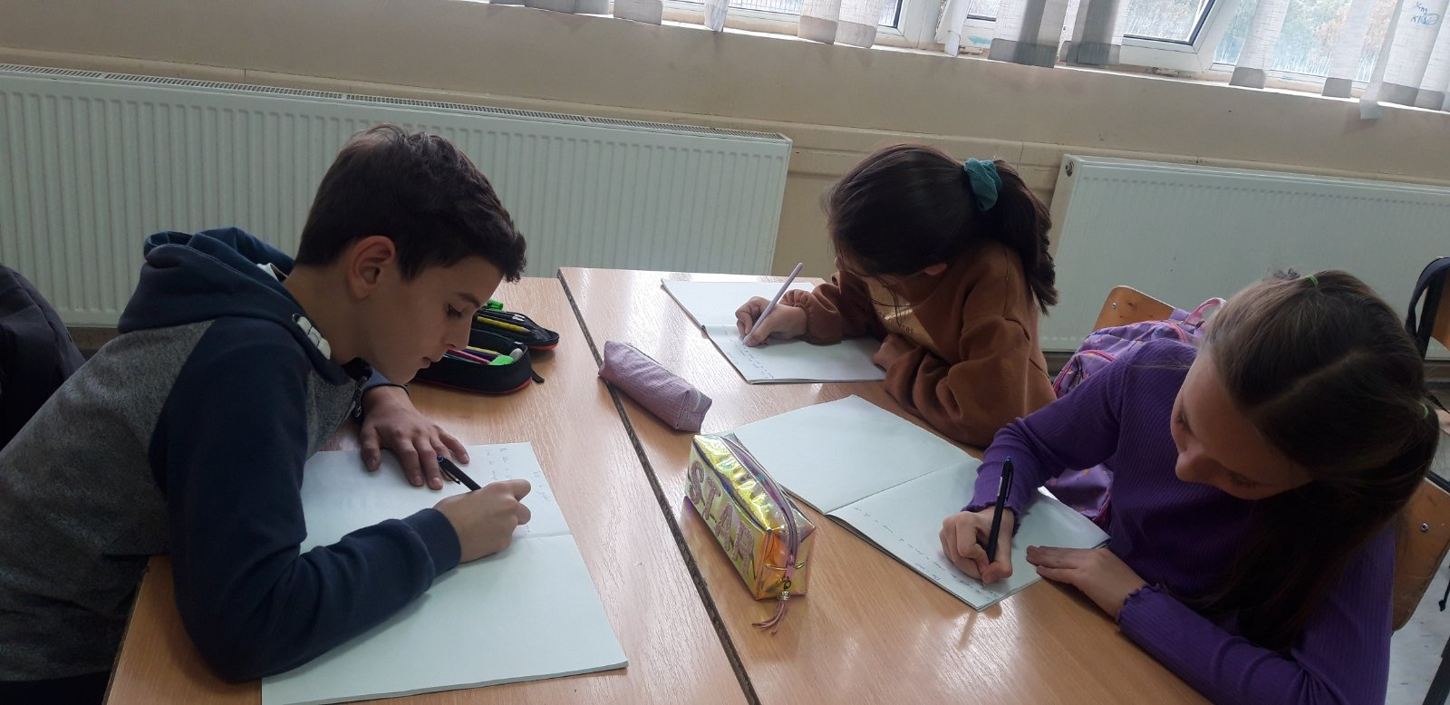

Slide 10
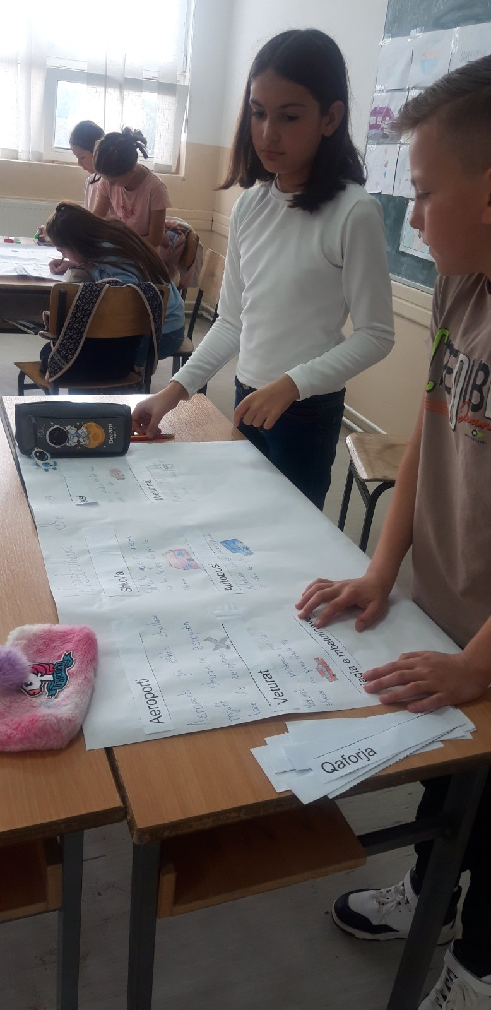
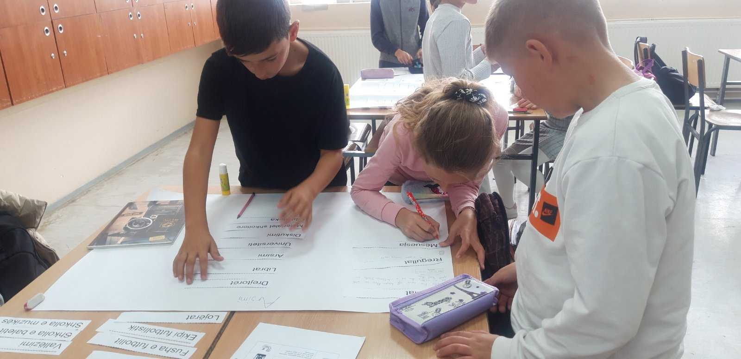
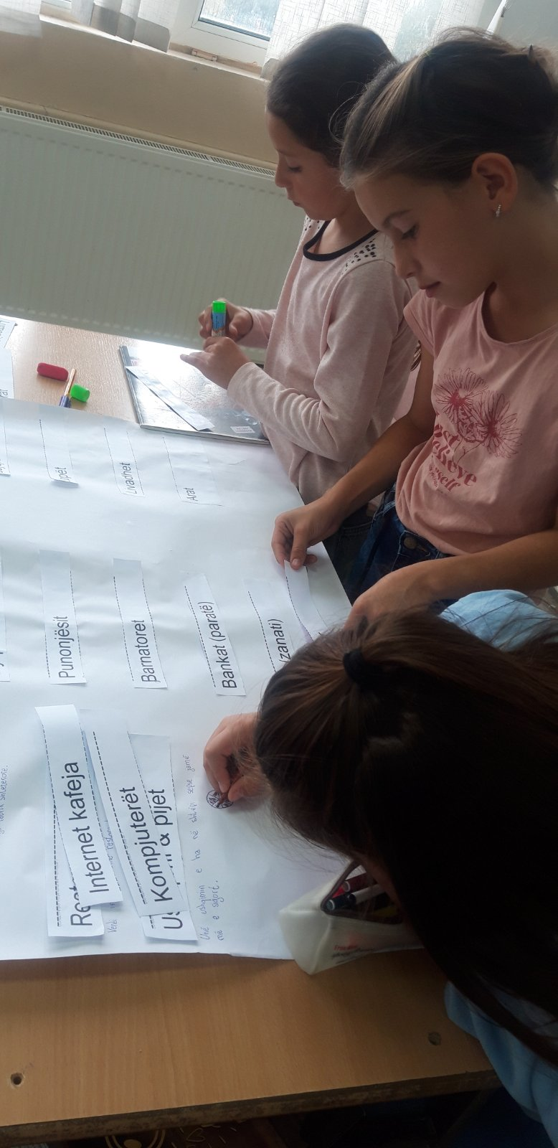

Slide 11
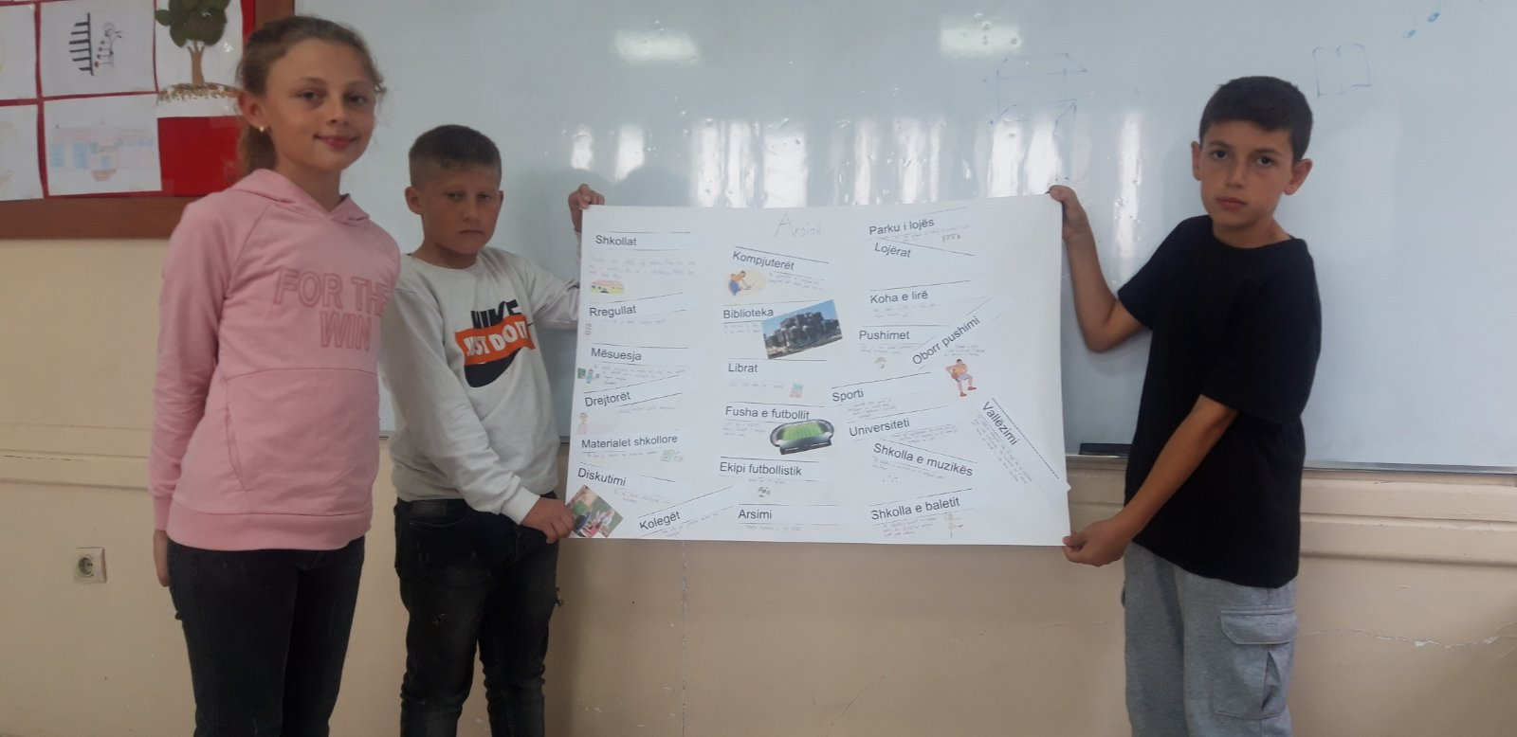
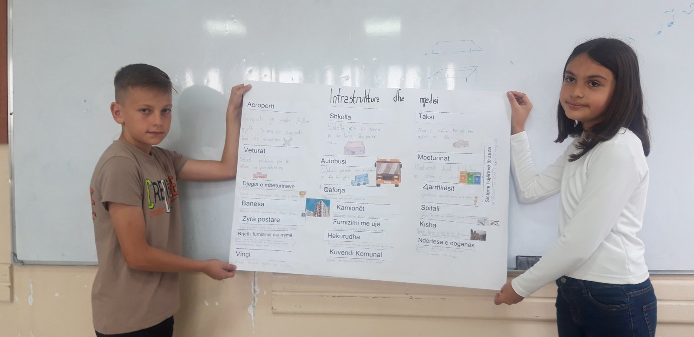
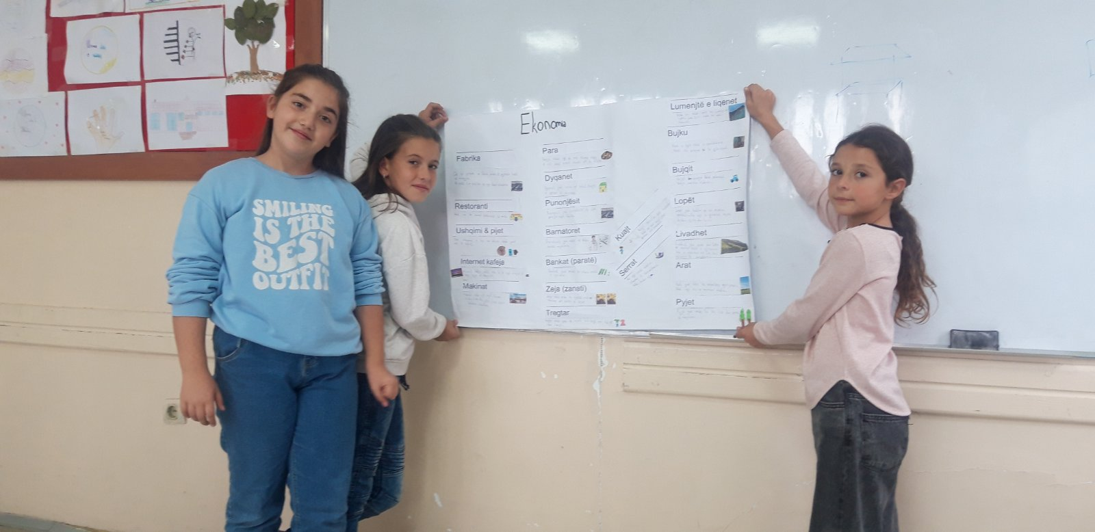

Slide 12
Dita e tretë -zhvillimi i vizioneve
Grupet gjatë bashkëbisedimit vendosin se cilat sipas tyre janë prioritetete,i paraqesin në fletore, të shkruara dhe të vizatuara.
Vizionet e tyre të paraqitura në fletoret e tyre kontrollohen dhe lexohen , përmirësohen nga anëtarët e grupit.Po ashtu mund edhe të kërkohet ndihmë nga grupet tjera apo libra të ndryshëm që ato ide apo vizione të jenë më të qarta, për lexim .

Slide 13
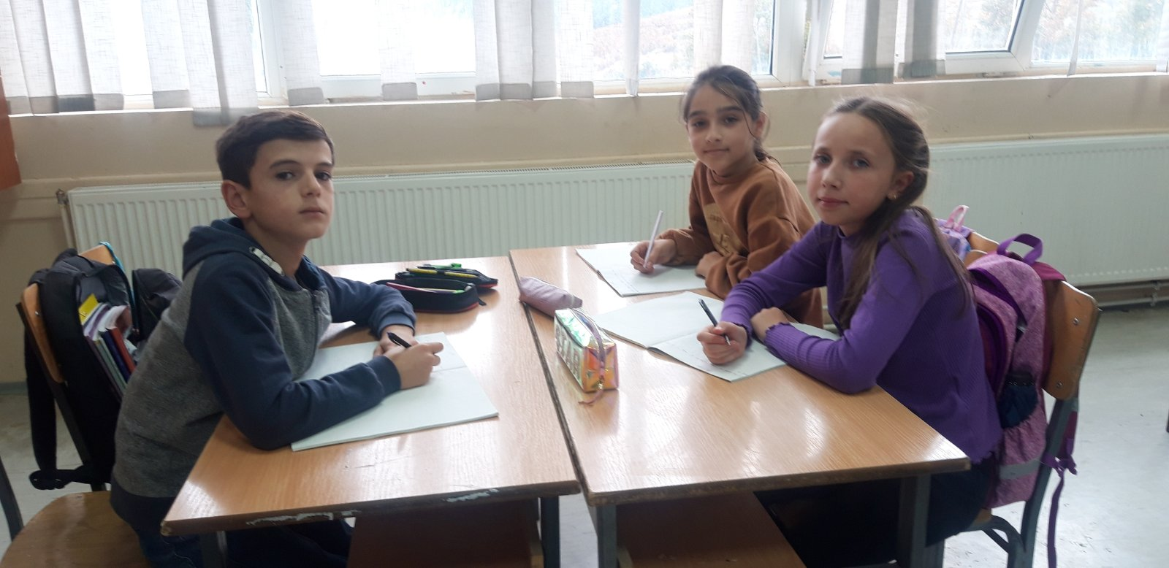
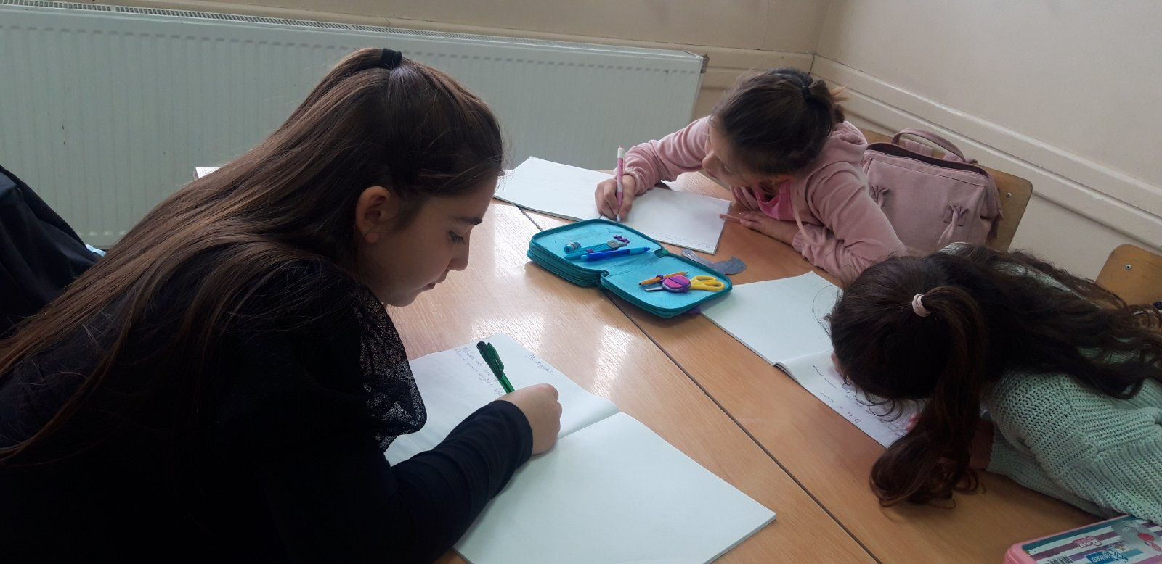
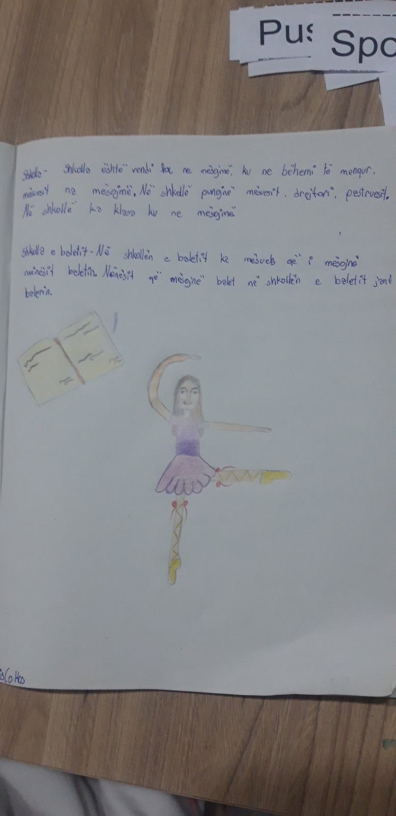

Slide 14
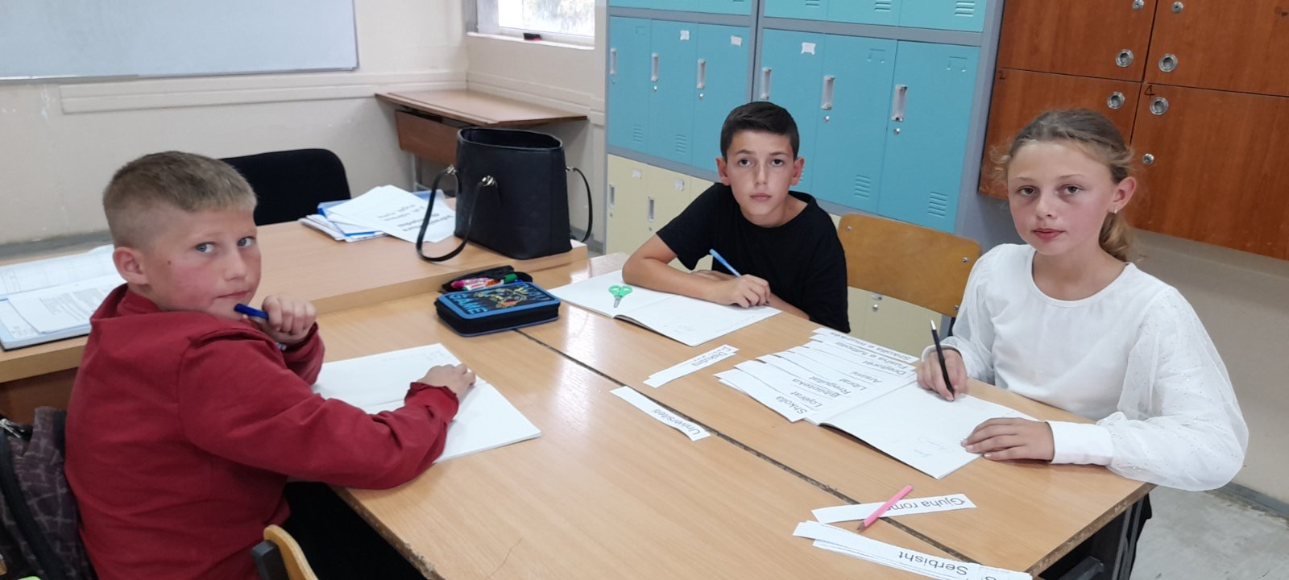
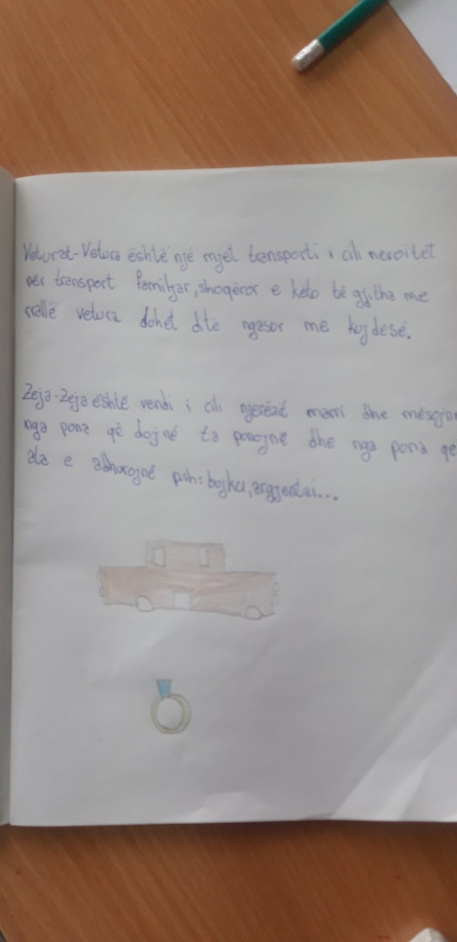
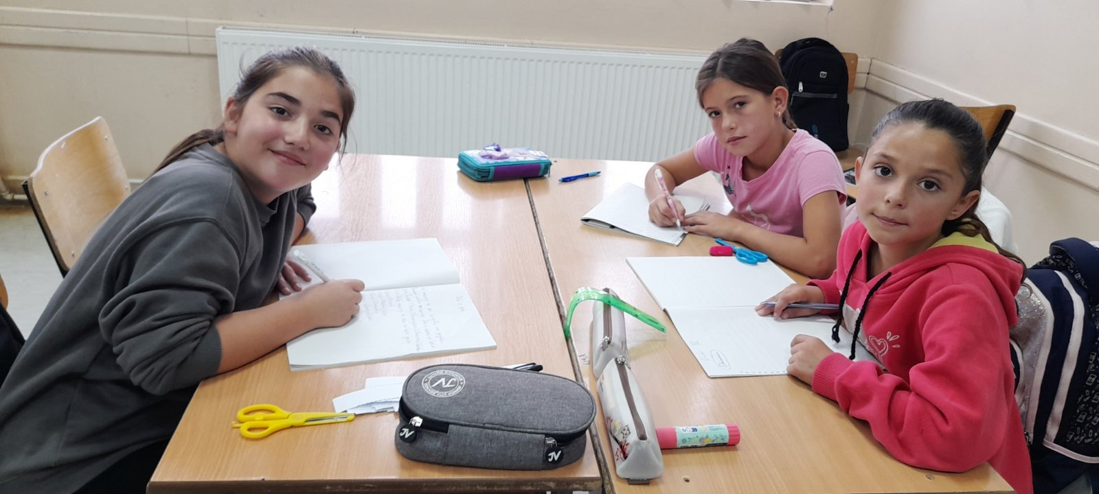

Slide 15
Dita e katërt -grumbullimi i dëshirave dhe ideve
Pas formulimit të ideve, dëshirave për të ardhmen nxënësit bashkë grumbullojnë ato të cilat do t’i paraqesin në pllakatin përfundimtar.
Grupet bashkë vendosin se çfarë do të paraqesin dhe si ata duan të duket puna e tyre përfundimtare , pra si do të duket pllakati për dorëzim .

Slide 16
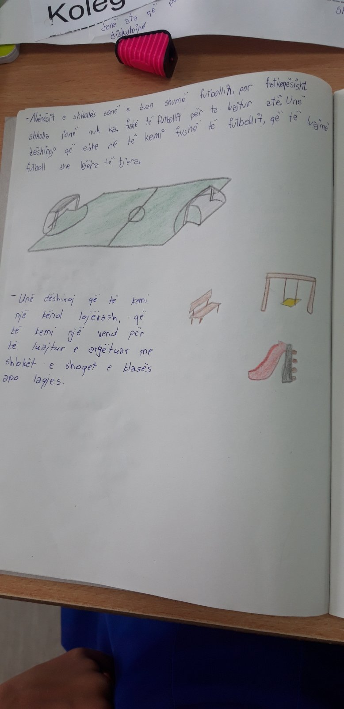
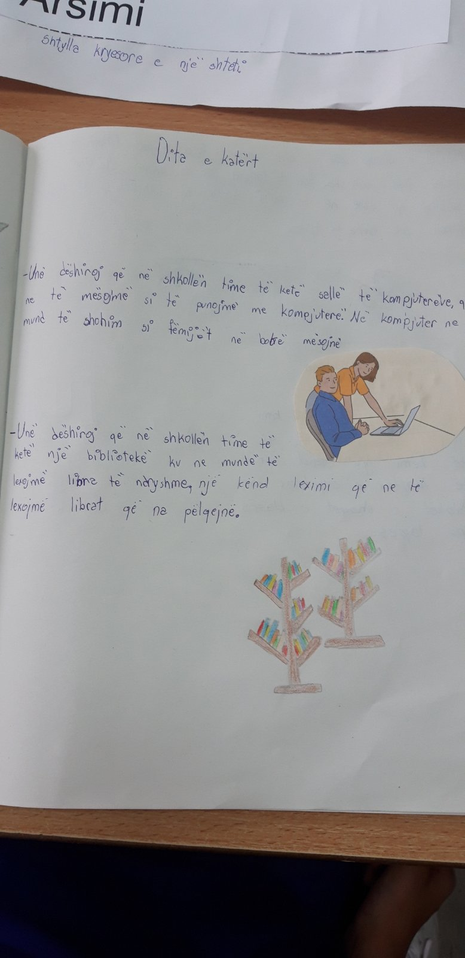
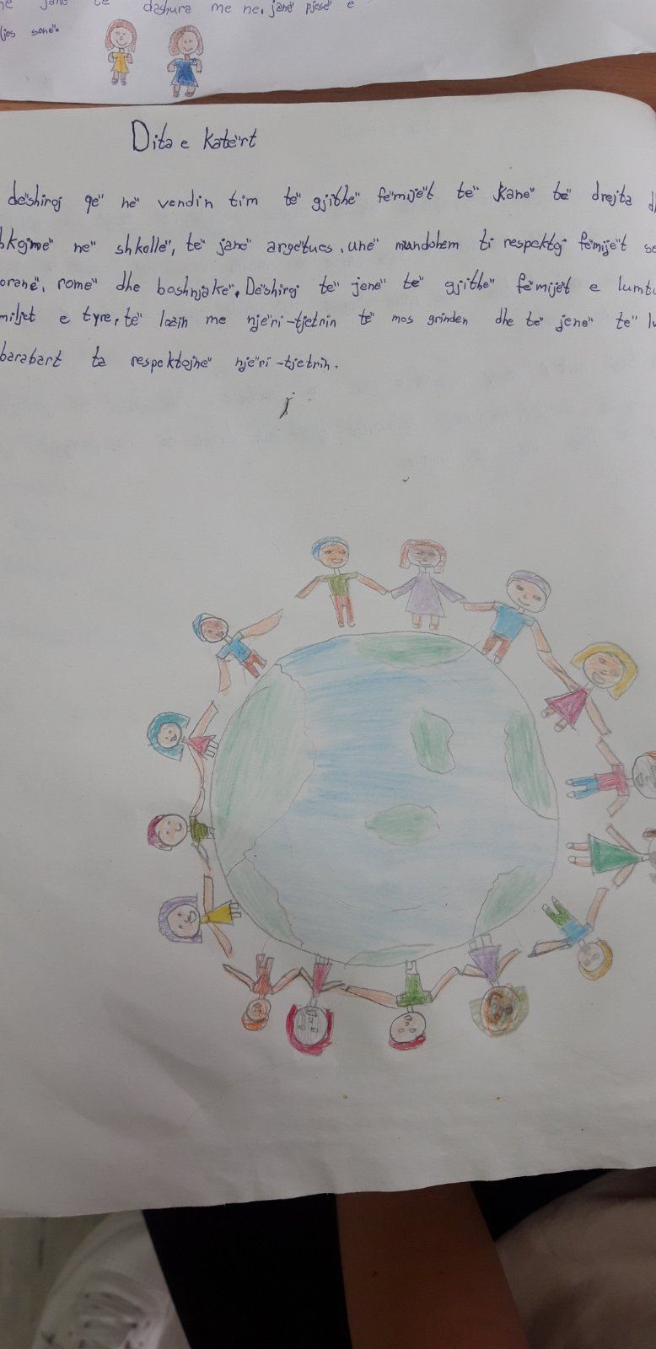

Slide 18
Dita e pestë -zhvillimi i projektideve
Kërkohet nga nxënësit që t’i paraqesin idetë e tyre , t’i sqarojnë përgjigjet e tyre mbi idetë dhe projektet që duan t’i paraqesin në pllakat.
Grupet flasin dhe diskutojnë për të ardhmen e vendit të tyre.
Mendimet e tyre të shprehura me shkrim dhe vizatim duan t’i paraqesin i arsyetojnë dhe argumentojnë , por gjithënjë në bashkëpunim me grupin . .

Slide 19
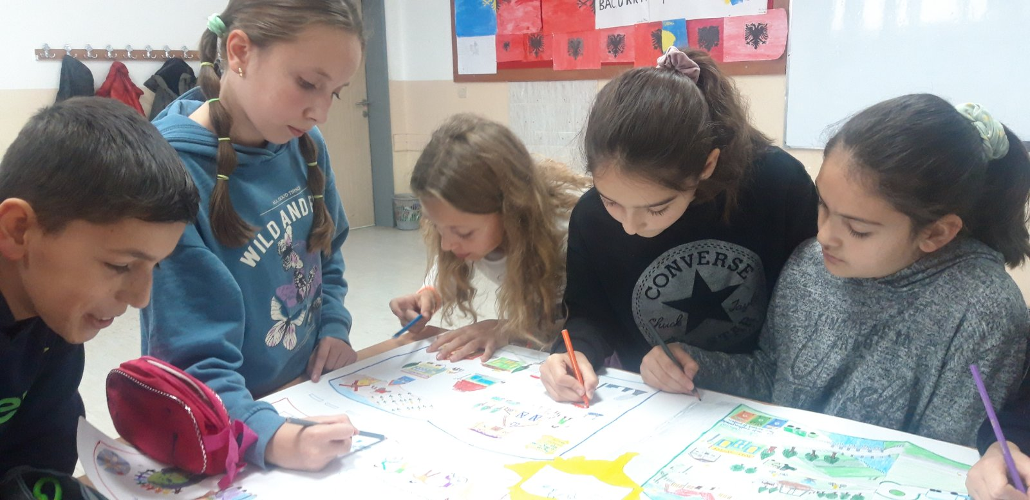

Slide 20
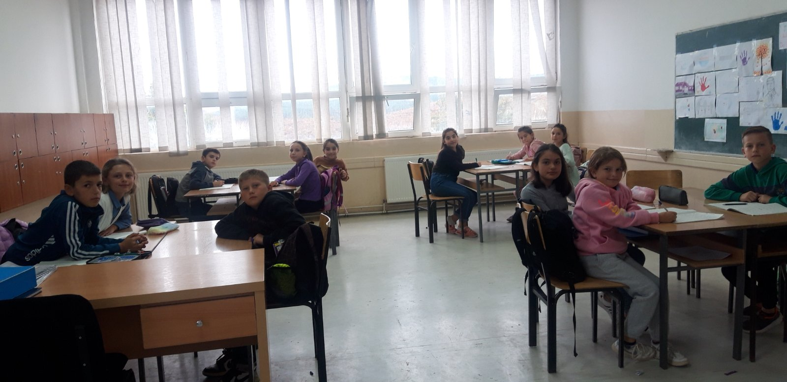
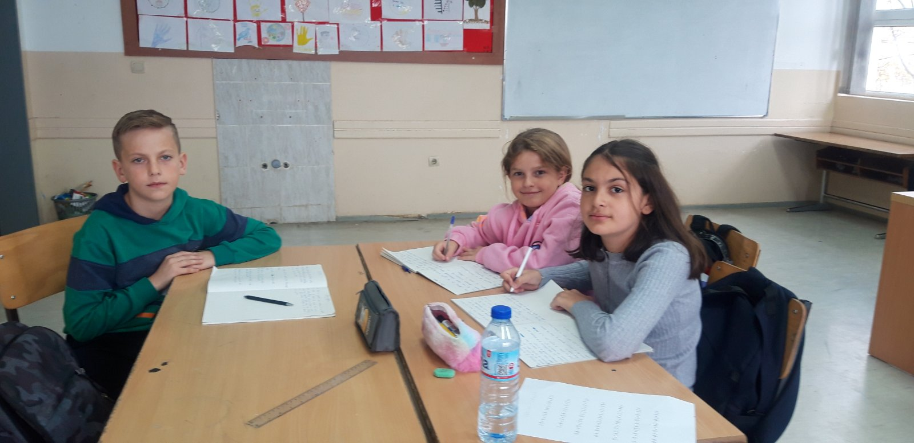

Slide 21
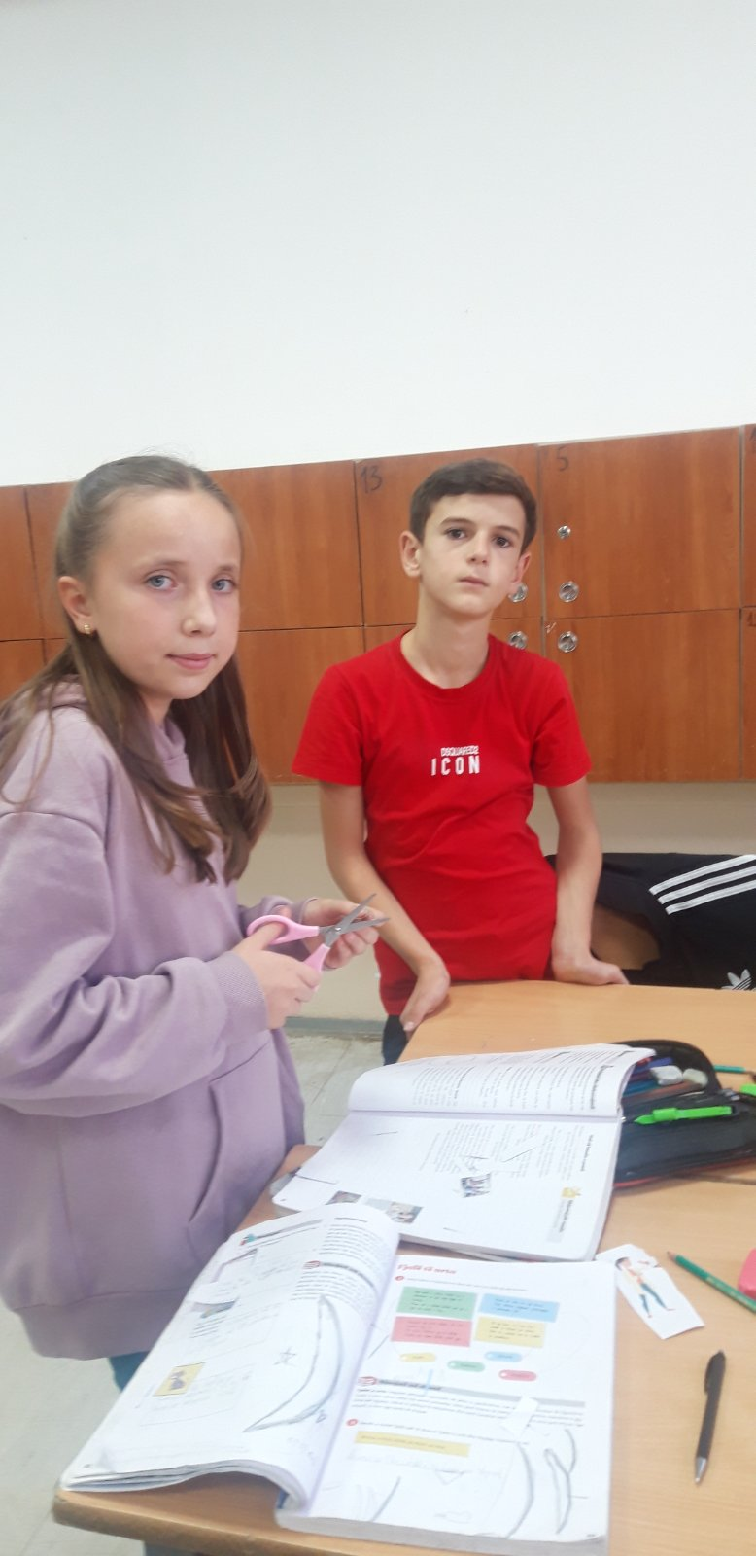
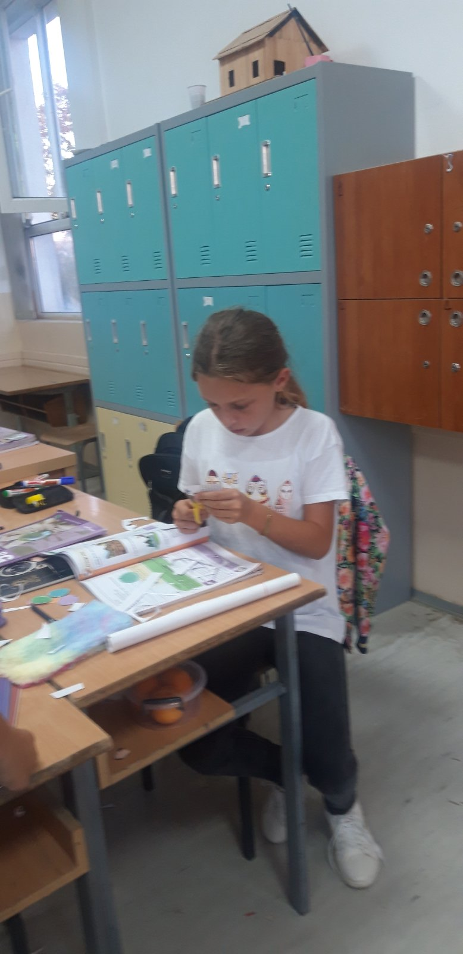

Slide 22
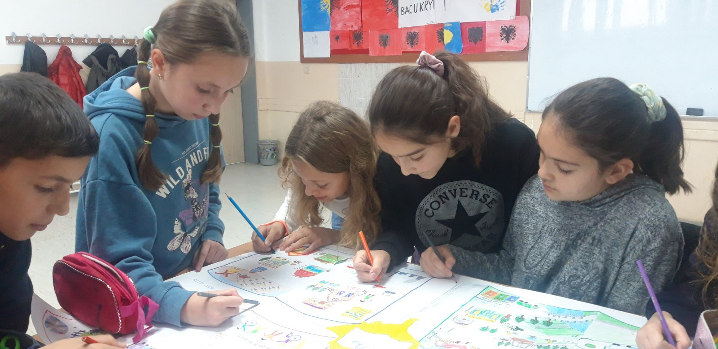
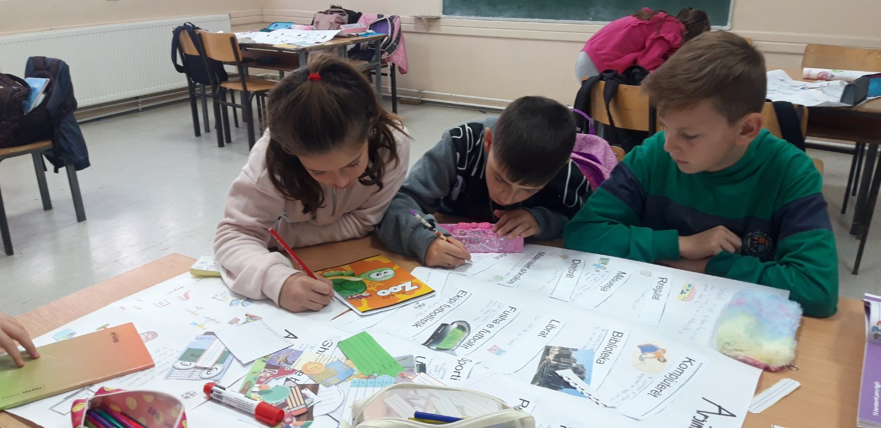

Slide 24
Dita e gjashtë -përzgjedhja dhe zhvillimi i planit të projektit
Pas vlerësimit dhe përcaktimit të planit se cilat prej ideve dhe vizioneve për të ardhmen e vendit të tyre ,do t’i paraqesim në pllakatin përfundimtar.
Diskutimet për pllakatin janë bërë edhe me prindërit , stafin e shkollës sonë dhe kemi arritur në përfundim të projektit, shpresoj që do të duket mirë, që puna e palodhshme e nxënësve të duket mirë .Bashkë do të vendoset edhe një titull që do të paraqes projektin dhe punën tonë të përbashkët.

Slide 26
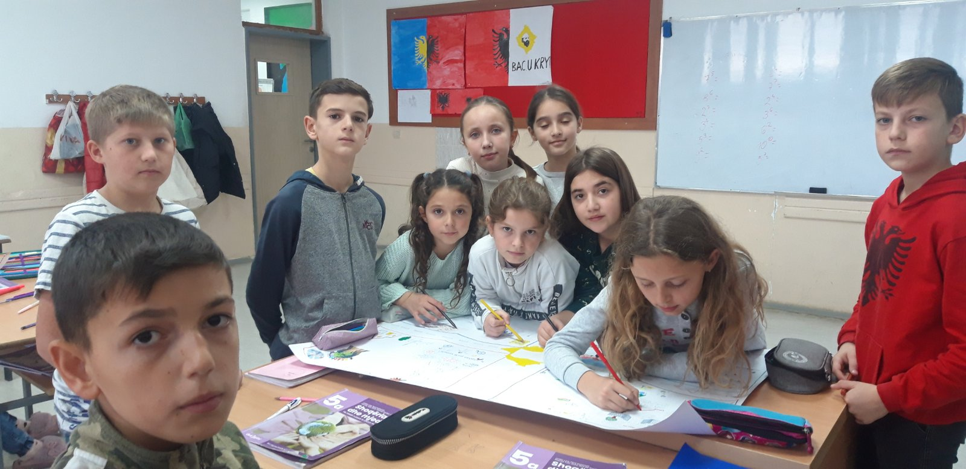
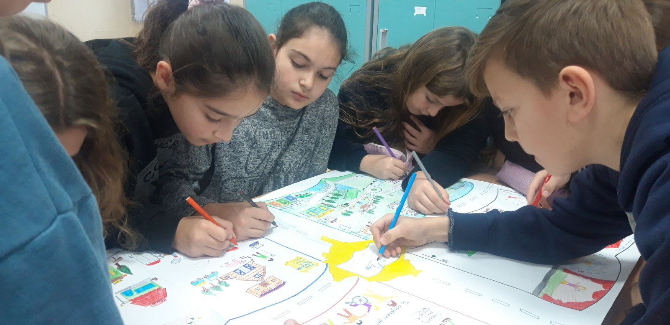

Slide 27
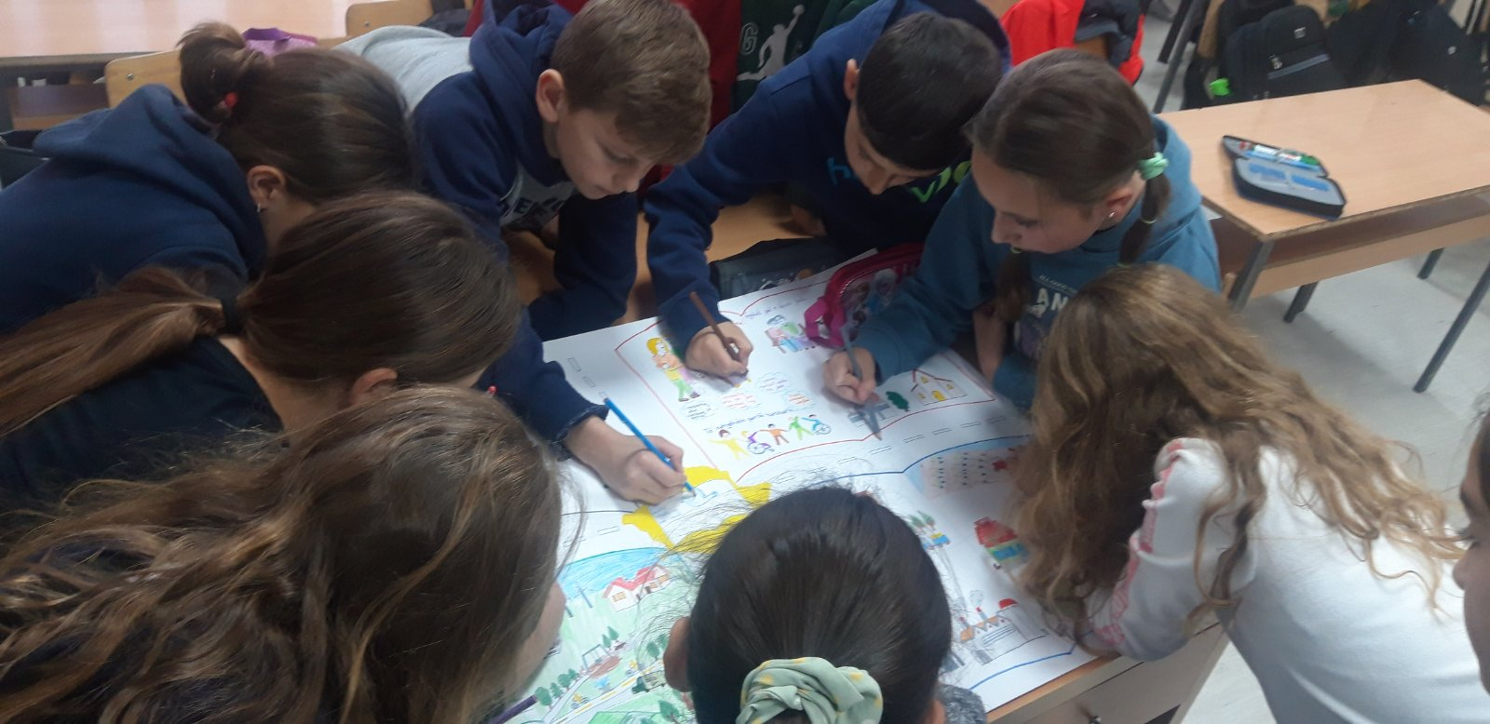

Slide 28
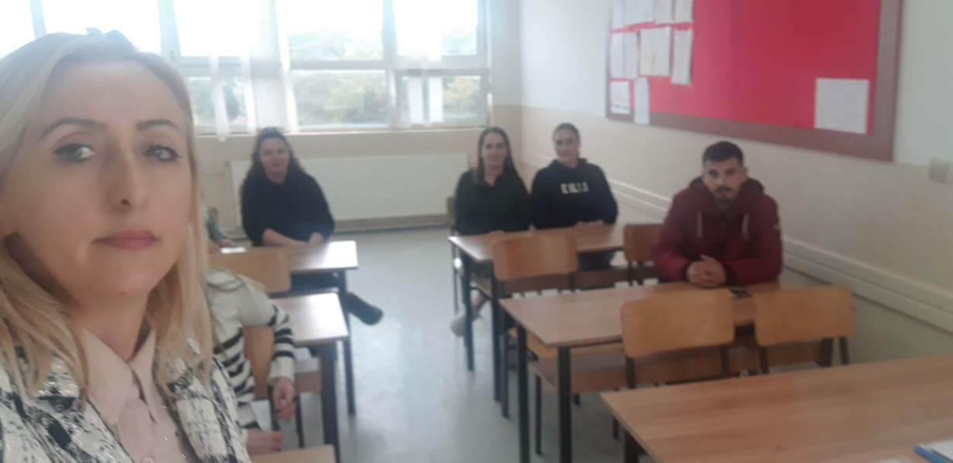

Slide 29
Vazhdimi i implementimit të projektit.
.

Slide 30
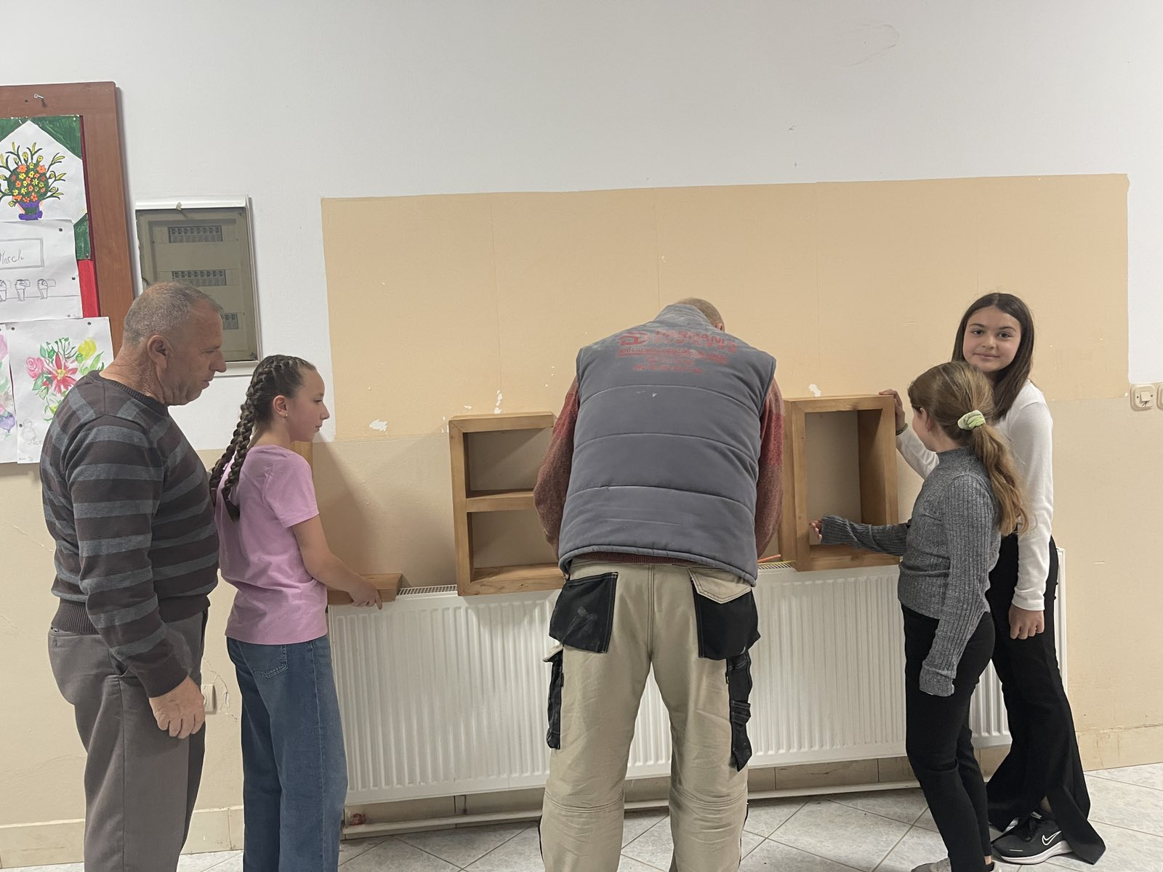

Slide 41
Mësimdhënësja : Fatime Muji
Klasa V
Sh.f.m.u. ‘’ Vesel Muja’’ Mihir- Gjilan

